Slide 1
Московский институт электроники и математики им. А.Н.Тихонова
Итоги нового набора в бакалавриат и магистратуру 2021/2022 уч. года
Абрамешин А.Е. заместитель директора МИЭМ НИУ ВШЭ
Москва, 2021

Slide 2
Консультации
Приемная кампания проведена в онлайн-режиме. Произведено более 30 онлайн консультаций с руководством МИЭМ, академическими руководителями образовательных программ и студентами.
Консультации посетили более 1000 абитуриентов и их родителей.

Slide 3
Динамика изменения количество заявлений
+77%
+109%
+115%
+48%
+271%

Slide 4
Количество зачисленных НА БЮДЖЕТ/ЗСВ
ОП | Количество зачисленных
ИТСС | 63
ИВТ | 122
ПМ | 94
КБ | 42
ИБ | 59
ВСЕГО | 578

Slide 5
Выполнение плана приема В
БАКАЛАВРИАТ И СПЕЦИАЛИТЕТ МИЭМ
 | Бюджет |  |  |  |  | Коммерция
 | ИБ | КБ | ПМ | ИВТ | ИТСС | ИБ | КБ | ПМ | ИВТ | ИТСС
План | 45 | 40 | 80 | 115 | 61 | 15 | 45 | 40 | 40 | 10
Реализация | 56 (БВИ) | 40 | 91 (БВИ) | 118 | 62 | 113 | 51 | 59 | 49 | 11

Slide 6
ДИНАМИКА РОСТА КОЛИЧЕСТВА ПОБЕДИТЕЛЕЙ И ПРИЗЕРОВ ОЛИМПИАД
+133%
+243%
+117%
+300%
+356%

Slide 7
Динамика роста проходного балла
 | 2012 | 2013 | 2014 | 2015 | 2016 | 2017 | 2018 | 2019 | 2020 | 2021 | Прирост 2020/2021 | Прирост в 2012/2021
КБ | 223 | 260 | 260 | 264 | 281 | 293 | 280 | 292 | 278 | 291 | 5% | 30%
ПМ | 208 | 246 | 215 | 230 | 239 | 263 | 269 | 280 | 253 | 290 | 15% | 39%
ИВТ | 190 | 210 | 225 | 225 | 250 | 257 | 263 | 275 | 239 | 278 | 16% | 46%
ИТСС | 200 | 210 | 214 | 216 | 241 | 251 | 256 | 267 | 258 | 267 | 3% | 34%
ИБ | - | - | - | - | - | - | - | 288 | 253 | 290 | 15% | -

Slide 8
Динамика роста СРЕДНЕГО БАЛЛА

Slide 9
ДИНАМИКА ИЗМЕНЕНИЯ КОЛИЧЕСТВА СТУДЕНТОВ КОММЕРЧЕСКОЙ ФОРМЫ ОБУЧЕНИЯ
-50%
+40%
+26%
+38%
+465%

Slide 10
Соотношение студентов из
регионов и Москвы

Slide 11
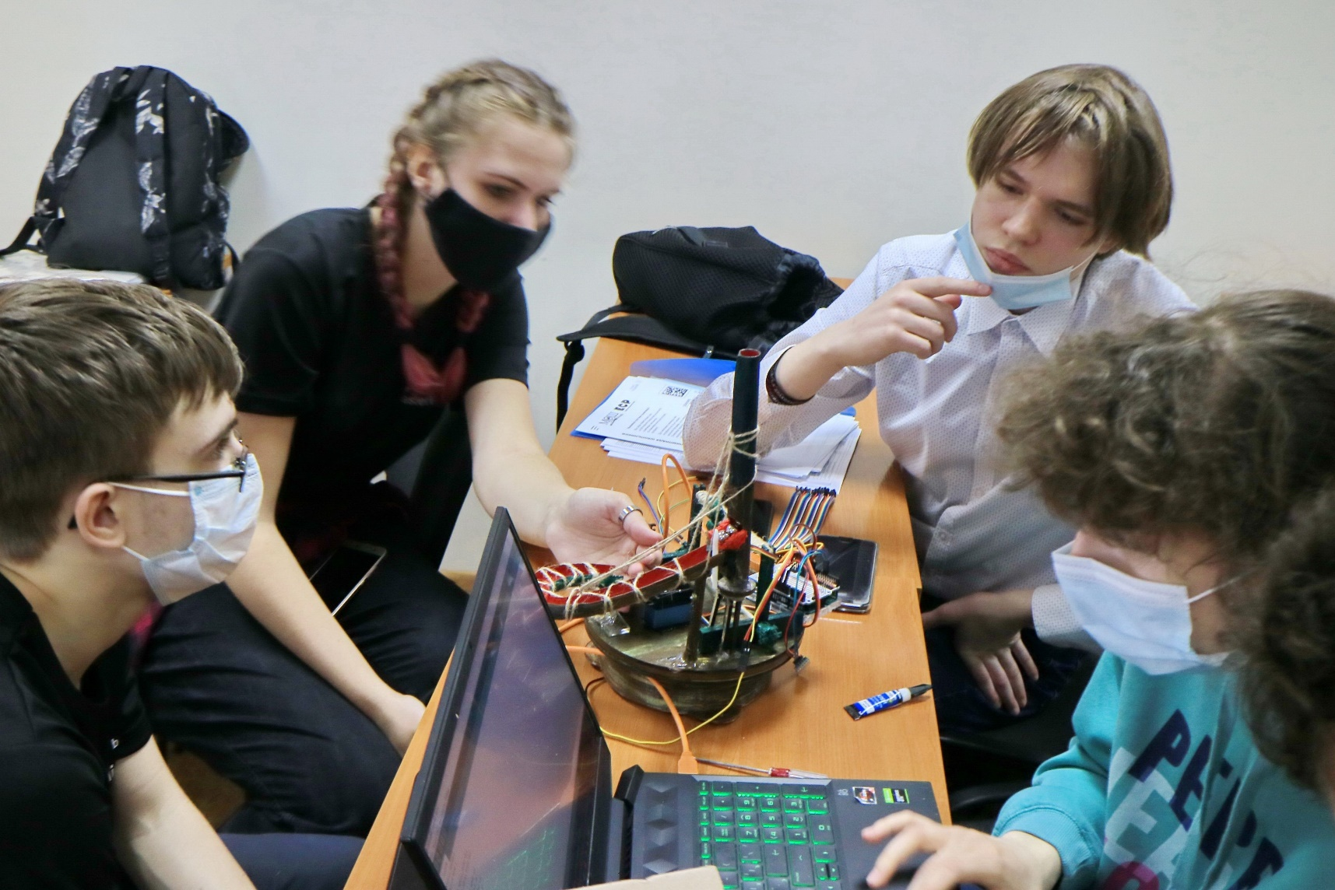
Работа с партнерскими школами
Москва:
Инженерные классы:
Предпрофессиональный экзамен в инженерных классах
ИТ – классы
Предпрофессиональный экзамен в ИТ-классах
Инженерные каникулы
Московская предпрофессиональная олимпиада школьников
Россия:
Конкурс проектных работ «Высший пилотаж»
Инженерные каникулы он-лайн формат
Олимпиада Высшая проба
Школа инженерных наук
Конкурсы программы “Дежурный по планете”
Конференция им. Е.В.Арменского

Slide 12
Работа с партнерскими школами
 | БЮДЖЕТ |  |  |  |  | КОММЕРЧЕСКОЕ
ОП | КБ | ПМ | ИБ | ИВТ | ИТСС | КБ | ПМ | ИБ | ИВТ | ИТСС
Принято | 42 | 94 | 59 | 122 | 63 | 51 | 59 | 113 | 49 | 11
Процент из школ-партнеров МСК относительно КЦП | 24,3% | 25,7% | 26,2% | 25,7% | 16,3% | 35,5% | 26,9% | 48,1% | 36,5% | 28,2%
Процент из региональных школ-партнеров относительно КЦП | 14,8% | 13,2% | 15,1% | 25,2% | 17,9% | 19,8% | 11,7% | 10,9% | 20,0% | 21,2%
Процент из школ-партнеров относительно поступивших из МСК | 41,6% | 60,0% | 40,0% | 54,8% | 38,6% | 56,4% | 45,7% | 69,7% | 64,2% | 60,0%

Slide 13
Работа с партнерскими школами
 | БЮДЖЕТ |  |  |  |  | КОММЕРЧЕСКОЕ
ОП | КБ | ПМ | ИБ | ИВТ | ИТСС | КБ | ПМ | ИБ | ИВТ | ИТСС
Принято | 42 | 94 | 59 | 122 | 63 | 51 | 59 | 113 | 49 | 11
Инженерный класс | 5 | 10 | 6 | 12 | 3 | 12 | 6 | 35 | 13 | 2
IT-класс | 3 | 1 | 0 | 2 | 2 | 1 | 4 | 15 | 1 | 0
Инженеры будущего, победители | 3 | 1 | 2 | 10 | 3 | 0 | 0 | 3 | 0 | 1
Инженеры будущего, призеры | 2 | 1 | 0 | 4 | 1 | 3 | 4 | 7 | 2 | 0
Московская предпрофессиональная олимпиада | 0 | 0 | 1 | 4 | 0 | 0 | 0 | 0 | 0 | 0

Slide 14
Выполнение плана приема В
Магистратуру МИЭМ
Бюджет
 | Наноэлектроника и квантовые технологии | Компьютерные системы и сети | Системный анализ и математические технологии | Интернет вещей и киберфизические системы
План | 35 | 50 | 65 | 25
Реализация | (24+11) | 50 | 65 | 25
Коммерция
 | Наноэлектроника и квантовые технологии | Компьютерные системы и сети | Системный анализ и математические технологии | Интернет вещей и киберфизические системы | Информационная безопасность киберфизических систем
План | 5 | 5 | 15 | 5 | 20
Реализация | 0 | 1 | 1 | 1 | 6

Slide 15
Результаты приема в бакалавриат и магистратуру
Приемная кампания проведена в онлайн-режиме. Произведено более 30 онлайн консультаций с руководством МИЭМ, академическими руководителями образовательных программ и студентами.
План приема на бюджетные места выполнен БЕЗ превышения по всем образовательным программам бакалавриата и специалитета МИЭМ.
Проходной балл при поступлении на программы бакалавриата и специалитета МИЭМ в среднем повысился на 11% относительно прошлого года
Первичные проходные баллы по образовательным программам Прикладная математики и Информационная безопасность составили 301 балл.
Средний балл по ЕГЭ поступивших на образовательные программы бакалавриата и специалитета МИЭМ увеличился на 3% (94,426 из 100)
По программам бакалавриата и специалитета в 2 раза перевыполнен план приема на места с оплатой стоимости обучения.

Slide 16
Результаты приема в бакалавриат и магистратуру
По образовательным программам Прикладная математики и Информационная безопасность практически все бюджетные места заняли абитуриенты с правом БВИ.
По образовательным программам Компьютерная безопасность и Информационная безопасность заняты все места по целевому приему (имел место конкурс).
На образовательной программе “Информационная безопасность” план приема на места с оплатой стоимости обучения перевыполнен на 753%
Каждый пятый студент первого курса – выпускник Инженерного или IT-класса.
Принято 50 победителей и призеров научно-практической (проектной) конференции “Инженеры будущего”

Slide 17
Результаты приема в бакалавриат и магистратуру
Заключено соглашение о сотрудничестве между НИУ ВШЭ и Автономной некоммерческой организацией «Казанский открытый университет талантов 2.0».
Организовано сотрудничество с Российским движением школьников (РДШ, общий охват более 300 тысяч школьников).
Проведена работа по информированию и консультированию школьников о траекториях поступления на образовательные программы МИЭМ в социальных сетях (Vkontakte, Facebook, Instagram, Telegram и др.) и онлайн-платформах для организации веб-конференций (Zoom, Webinar, Discord, MS Teams и др.)

Slide 18
Результаты приема в бакалавриат и магистратуру
Прием заявлений на несколько образовательных программ магистратуры.
Открыта новая магистерская программа “Информационная безопасность киберфизических систем”
По программе “Наноэлектроника и квантовые технологии” не произошло выполнения плана приема по КЦП, был открыт донабор до заполнения КЦП.
Проведены 2 летних школы для поступающих в магистратуру “Суперкомпьютерное моделирование и системы управления в инженерии” и “Электроника, наноэлектроника и интернет вещей”.

Slide 19
Приемная кампания 2022/2023
Новые правила приема.
Изменен порядок учета индивидуальных достижений.
Переработан перечень олимпиад для предоставления права поступления без вступительных испытаний и 100 баллов по профильному предмету на образовательные программы бакалавриата и специалитета (учтена НТО).
На образовательную программу бакалавриата “Информационная безопасность” абитуриенты могут предоставлять результаты по физике или информатике.
Произведено переименование некоторых образовательных программ магистратуры.

Slide 20
Приемная кампания 2022/2023
Проведение в онлайн-режиме.
Работа аналитической группы с использованием мониторинга социальных сетей и консультирование абитуриентов с использованием онлайн-платформ для проведения веб-конференций, мессенджеров (WhatsApp, Telegram) и социальных сетей.
Проведение виртуальных экскурсий по МИЭМ.
Актуализация информации об образовательных программах, учебных и специализированных лабораториях на сайте МИЭМ.
Формирование плана информационного сопровождения приемной кампании МИЭМ 2021/2022.

Slide 21
Приемная кампания 2022/2023
Образовательные программы бакалавриата и специалитета
 | Бюджет |  |  |  |  | Коммерция
 | ИБ | КБ | ПМ | ИВТ | ИТСС | ИБ | КБ | ПМ | ИВТ | ИТСС
КЦП 2021 | 45 | 40 | 80 | 115 | 61 | 15 | 50 | 40 | 30 | 5
КЦП 2022 | 55 | 40 | 80 | 115 | 61 | 60 | 50 | 45 | 35 | 10

Slide 22
Приемная кампания 2022/2023
Образовательные программы магистратуры
2021 | Наноэлектроника и квантовые технологии | Компьютерные системы и сети | Системный анализ и математические технологии | Интернет вещей и киберфизические системы | Информационная безопасность киберфизических систем
2022 | Прикладная электроника и фотоника | Компьютерные системы и сети | Системный анализ и математические технологии | Интернет вещей и киберфизические системы | Информационная безопасность киберфизических систем
Кол-во бюджетных мест | 25 | 50 | 65 | 35 | 15
Кол-во платных мест | 5 | 5 | 5 | 5 | 5

Slide 23
Приемная кампания 2022/2023
Изменена структура и наименование олимпиады “Высшая проба” по направлению “Инженерные науки” для получения 1-го уровня (бывш. Электроника и вычислительная техника).
МИЭМ является оператором Аэрокосмического профиля по Инженерно-конструкторскому направлению Московской предпроффесиональной олимпиады школьников (входит в структуру МОШ).
В рамках конкурса проектных и исследовательских работ “Высший пилотаж” открыто новое направление “Спутникостроение и геоинформационные технологии: Terra Notum”. На данный момент имеется более 5000 регистраций от школьников на данное направление.

Slide 24
Приемная кампания 2022/2023
Увеличено количество преподавателей МИЭМ для проведения занятий по дисциплинам “Инженерия”, ”Физика (базовый уровень)”, “Практикум по физике” в Лицее НИУ ВШЭ.
Продолжена работа по программе Факультетского дня лицеистов НИУ ВШЭ.
Продолжена работа по проектам “Инженерный класс”, ”Инженерная школа «Корвус»”, “Интернет школа МИЭМ”, “Инженерные каникулы”, “Большие вызовы в ОЦ «Сириус»”, ”Техническая школа «Опережая время»”.
Продолжена работа по привлечению талантливых абитуриентов за счет выстраивания систематической работы с федеральными и региональными платформами концентрации талантов.

